Slide 1

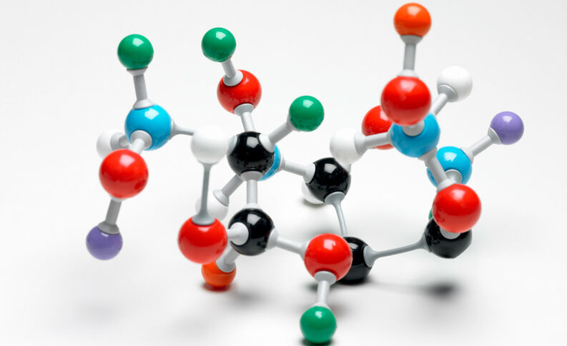

¿Quién soy?
Identifícame

Slide 2


Instrucciones
Conociendo esta leyenda……
Elemento | Color
Hidrógeno
Carbono
Oxígeno
Cloro
Sodio

Slide 3
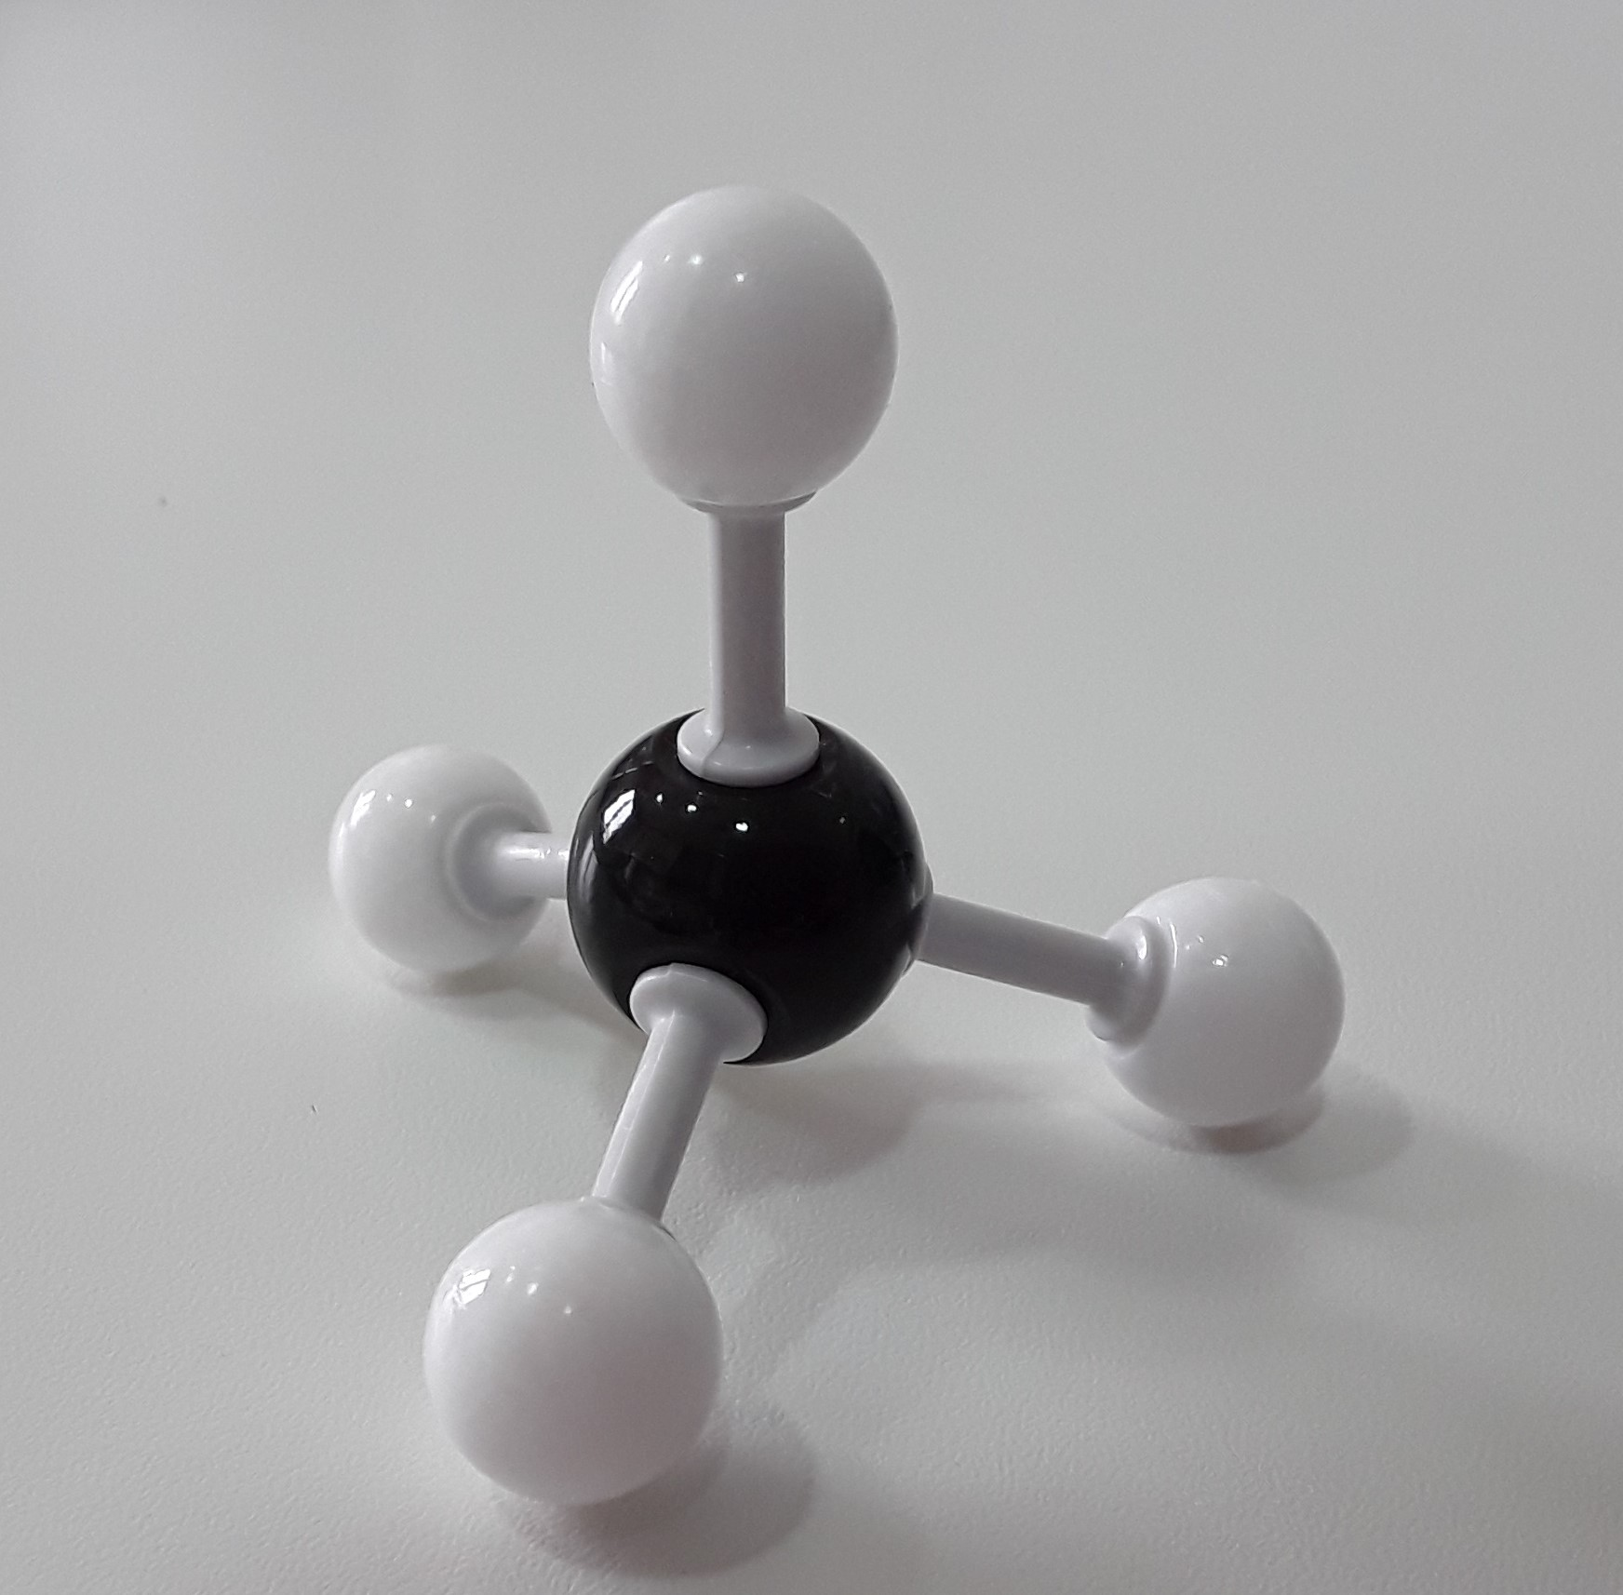

1-
¿Conoces mi fórmula?
¿y mi nombre?

Slide 4
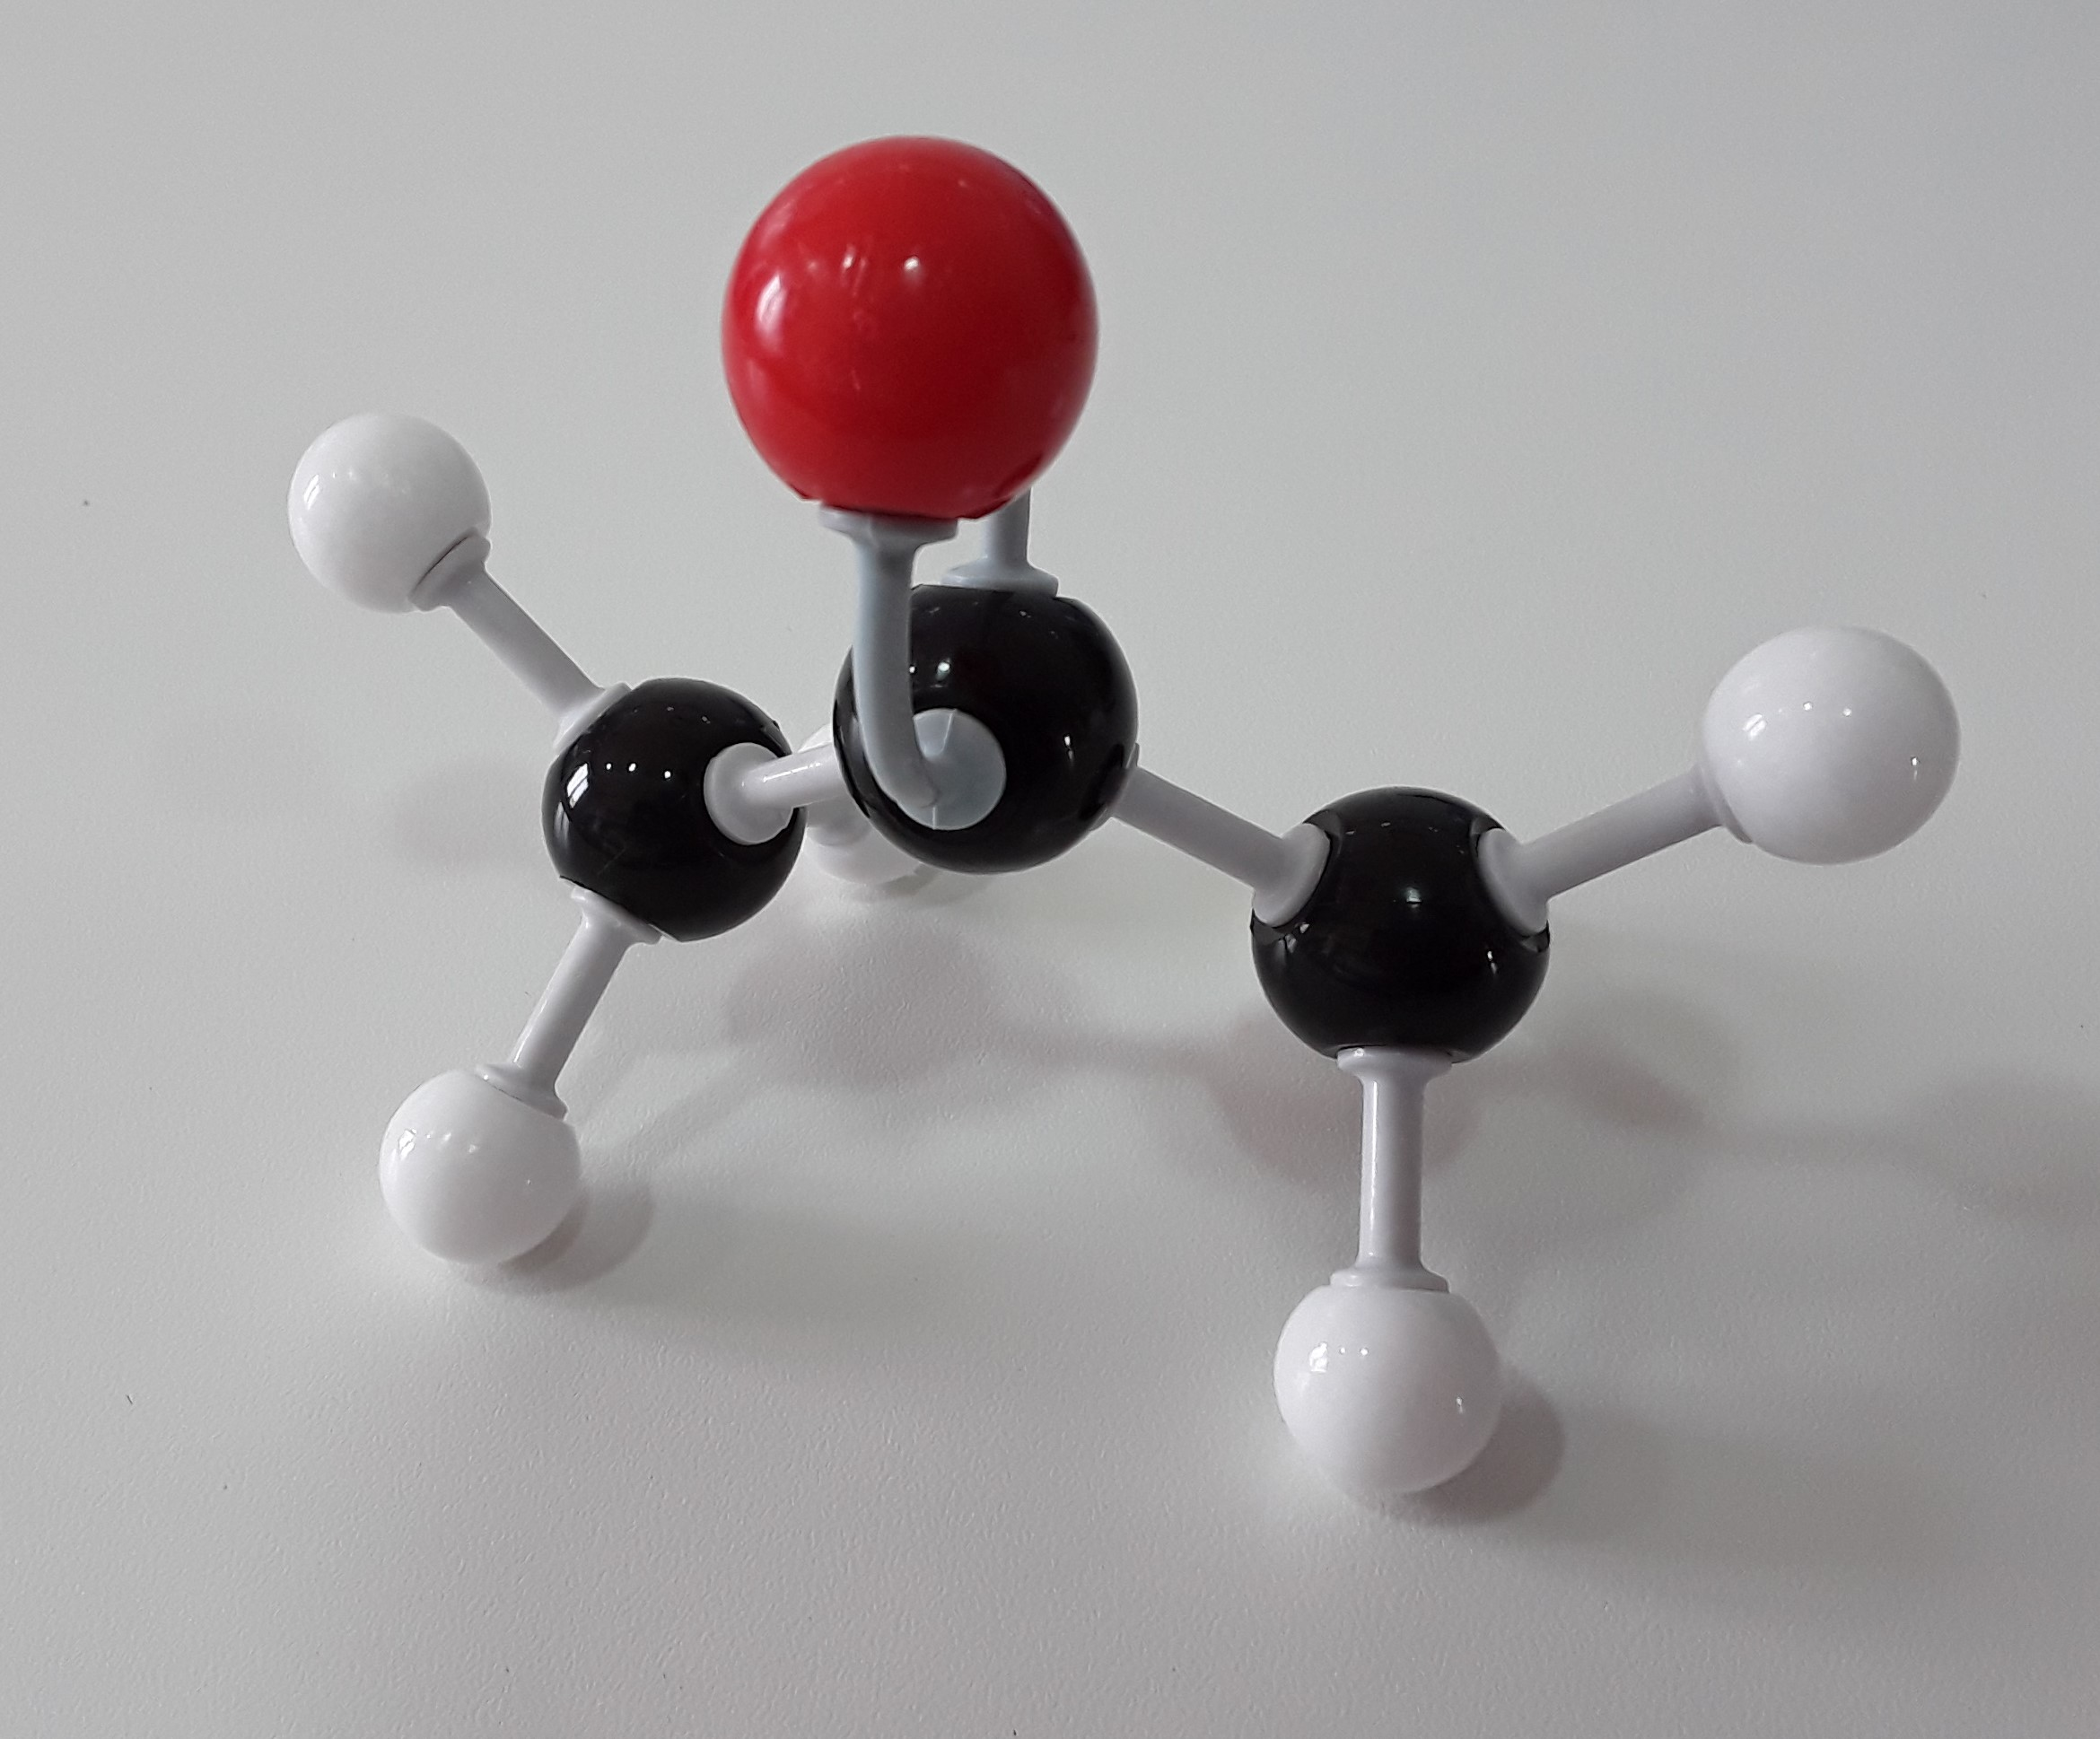

2-
Mi fórmula se escribe:
Yo soy:

Slide 5
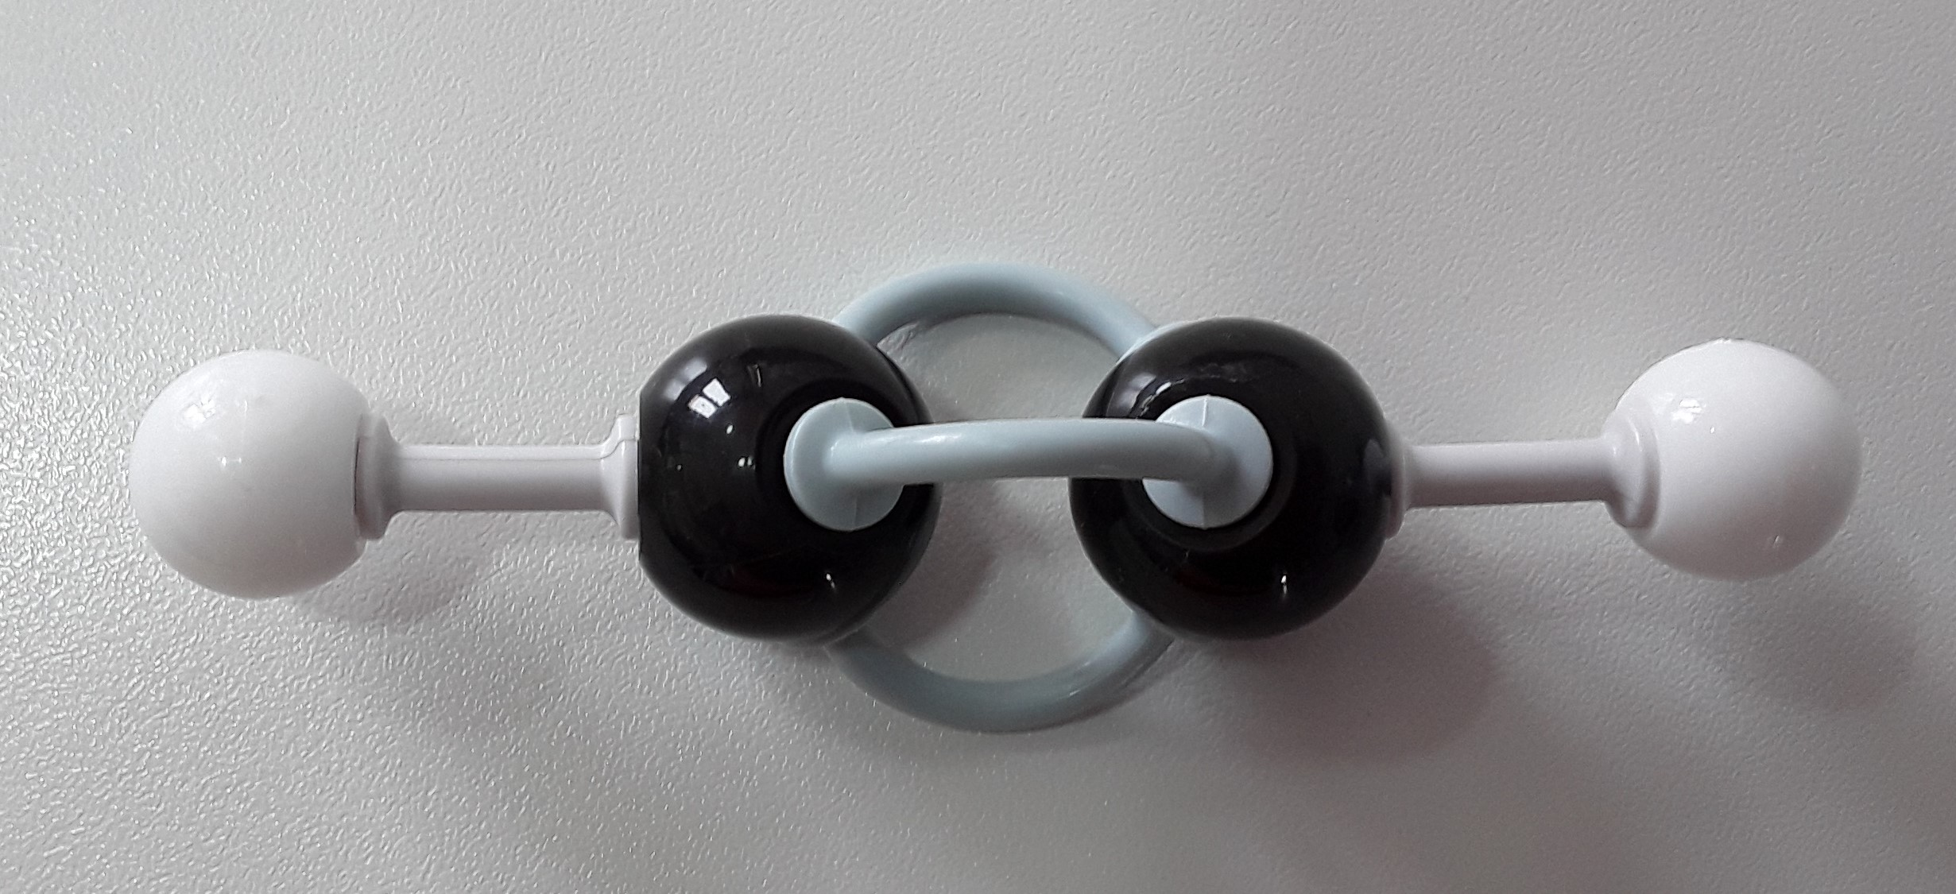
3-
¿Sabes cómo me llamo?
Escribe mi fórmula:

Slide 6
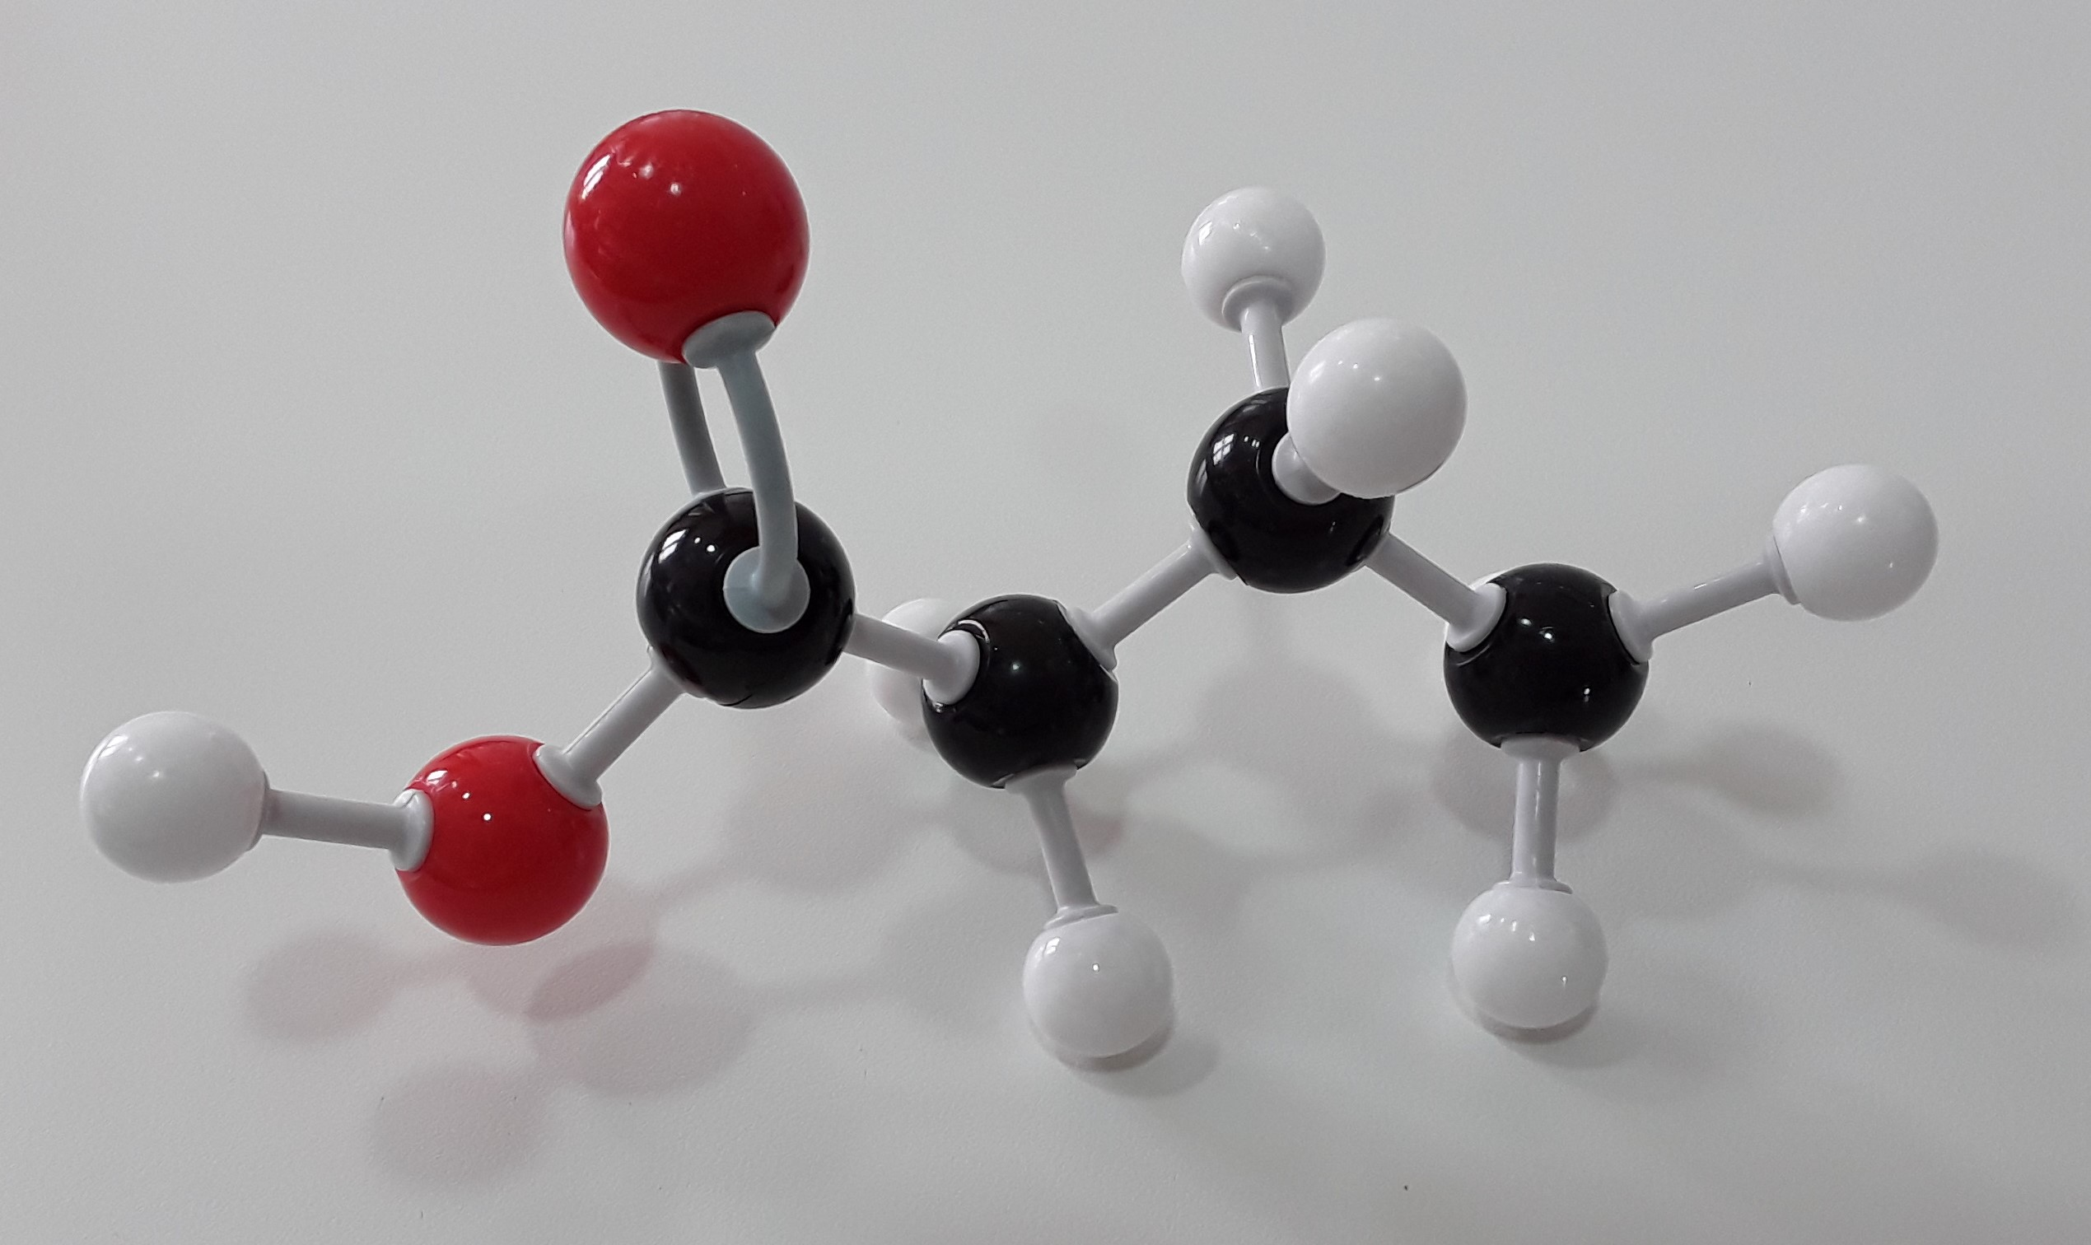
4-
Mi fórmula se escribe:
Yo soy:

Slide 7
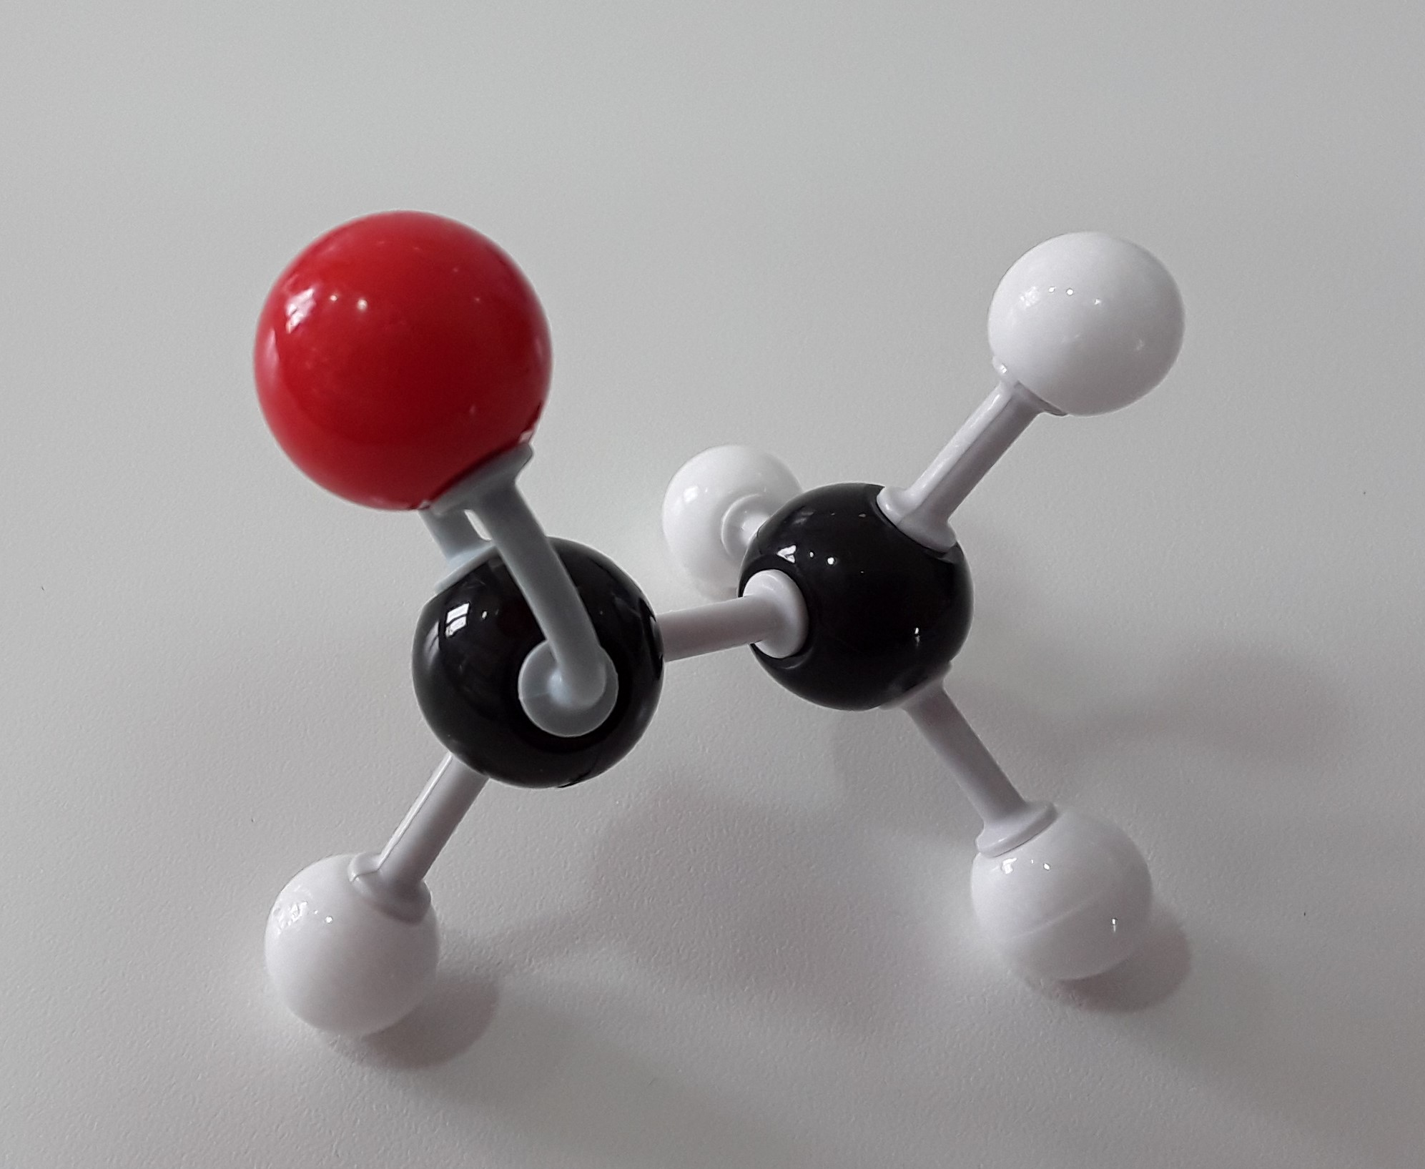
5-
Mi nombre es:
Mi fórmula es:

Slide 8
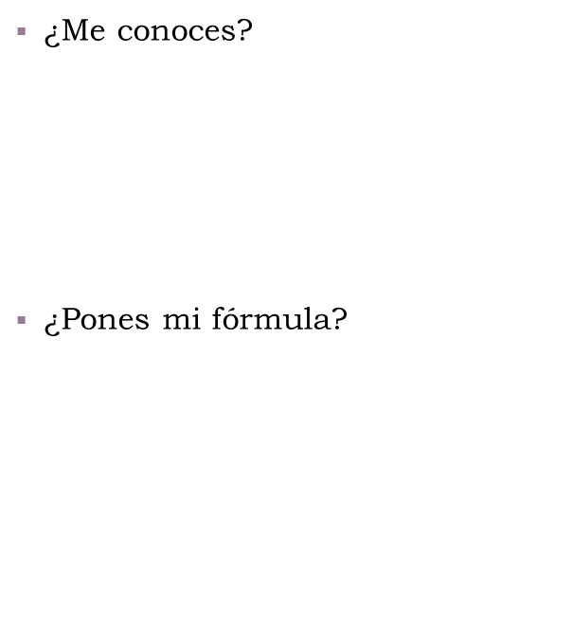
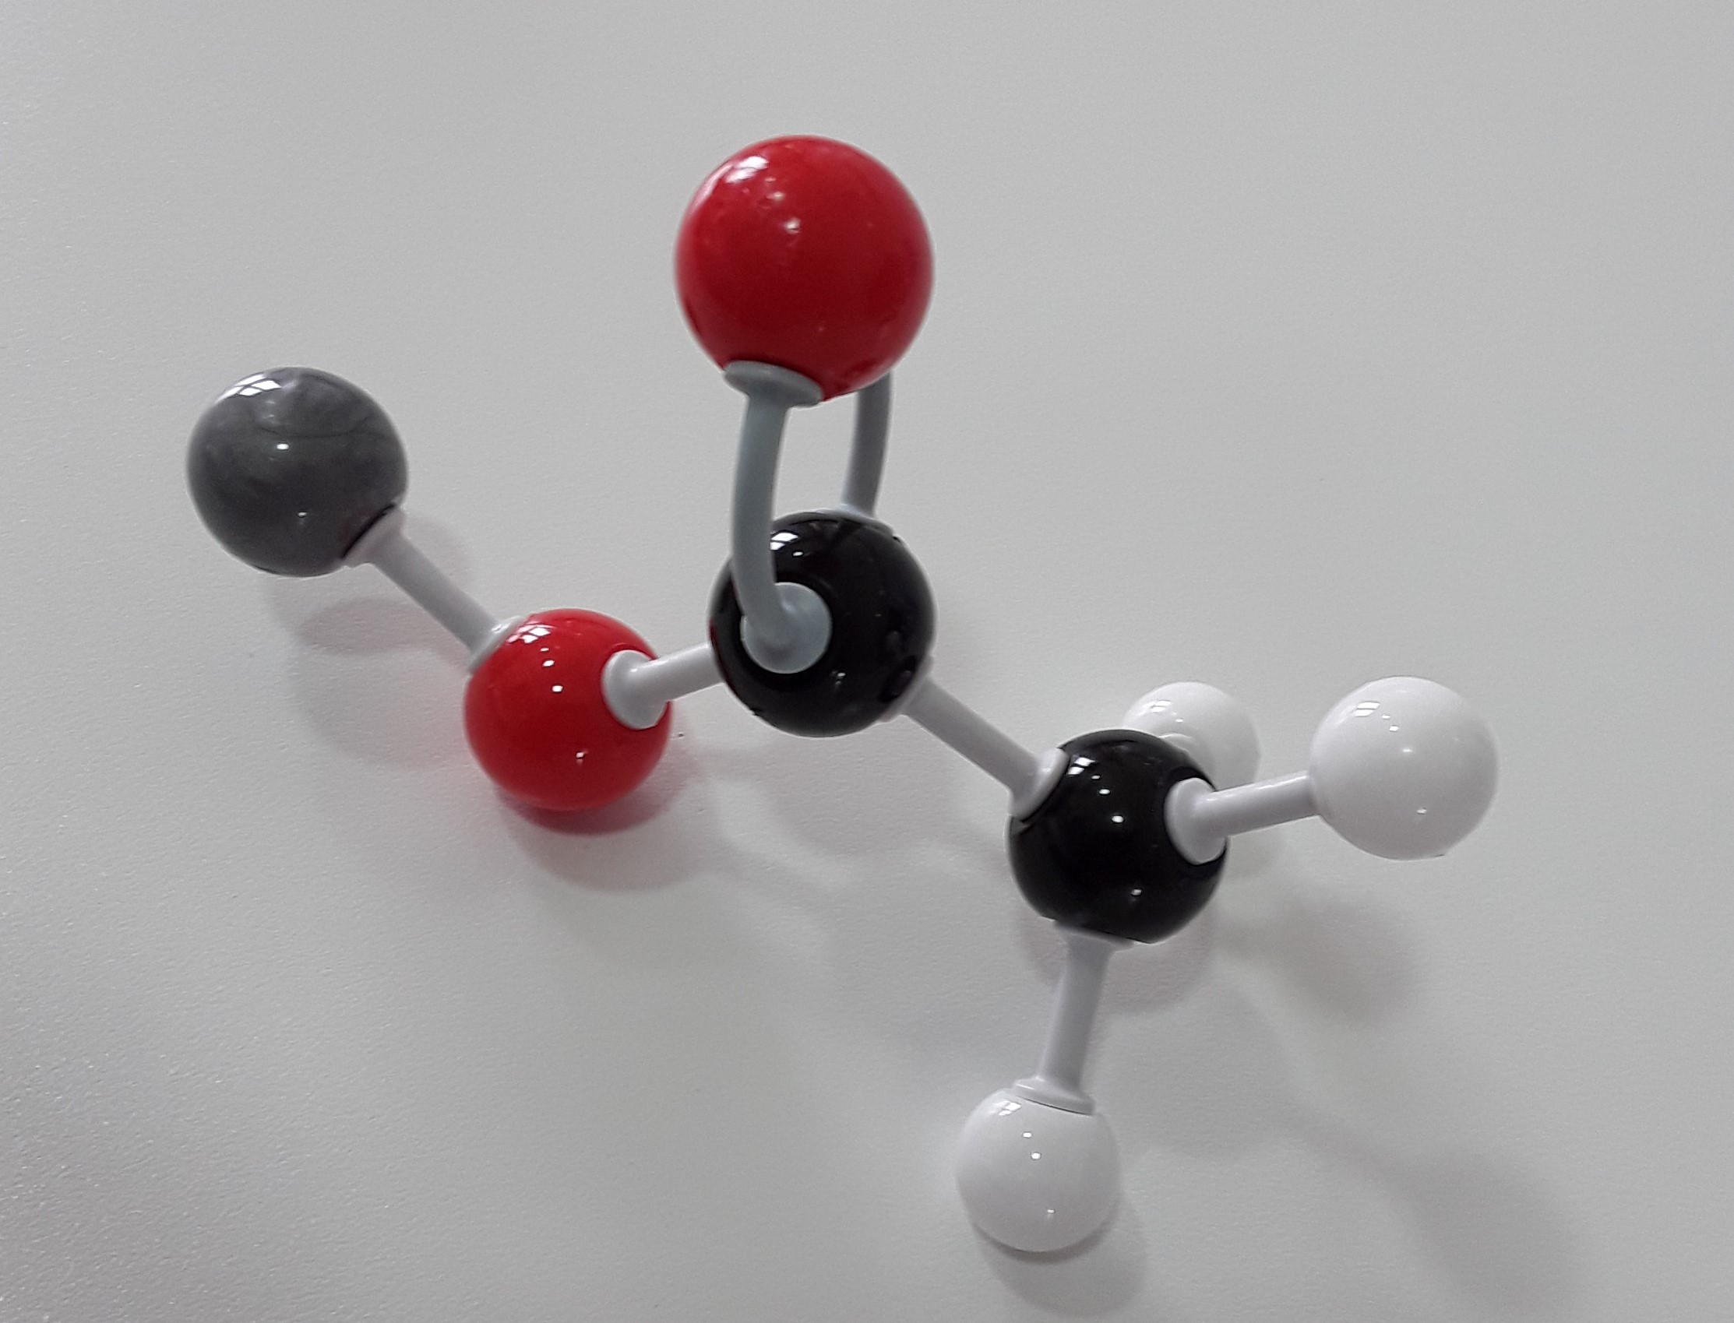
6-

Slide 9
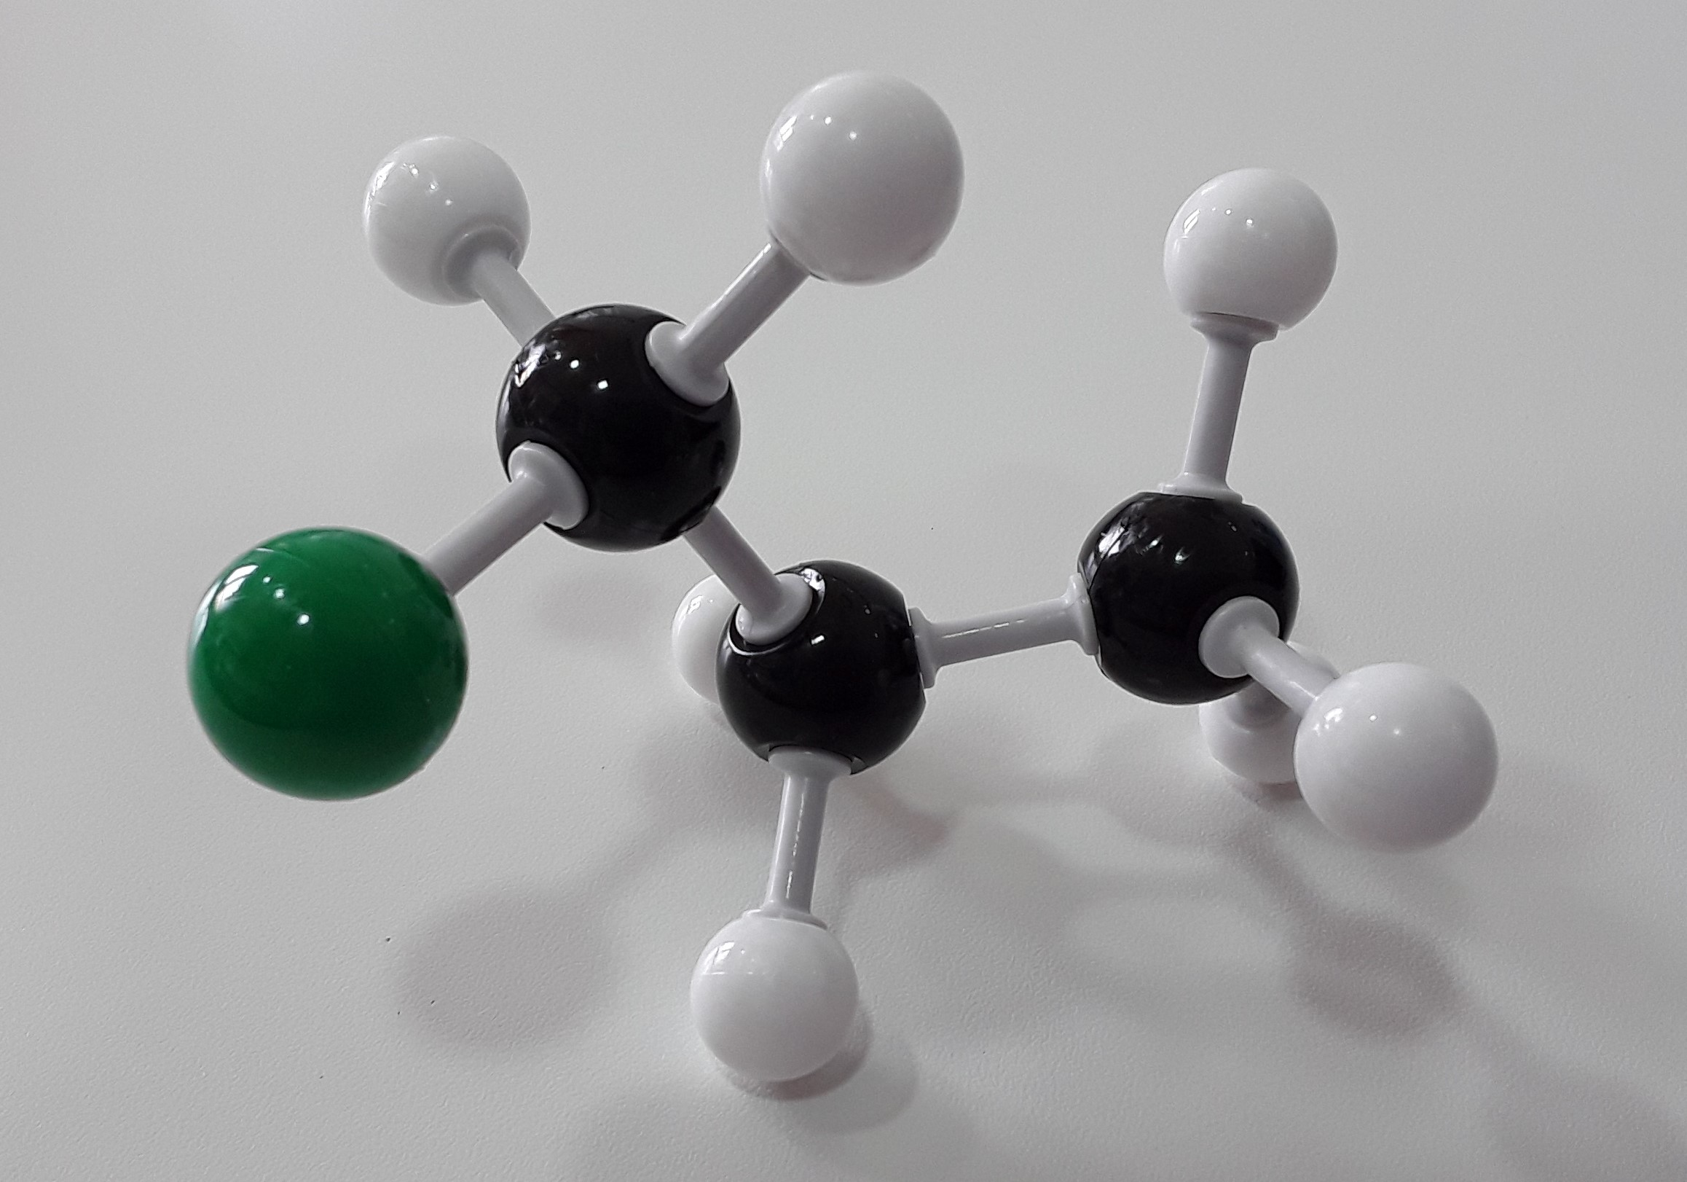
7-
¿Conoces mi fórmula?
¿y mi nombre?

Slide 10
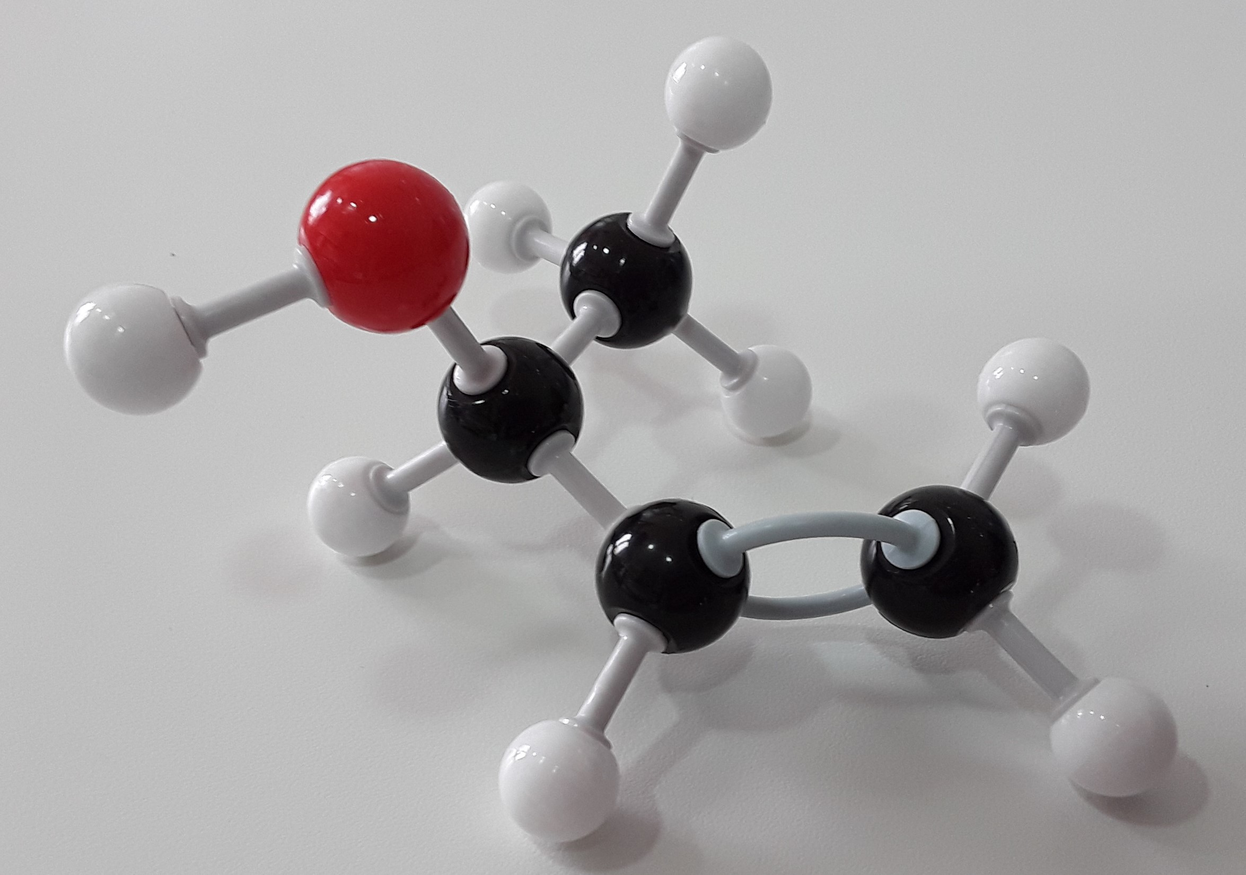
10-
¿Me conoces?
¿Pones mi fórmula?

Slide 11
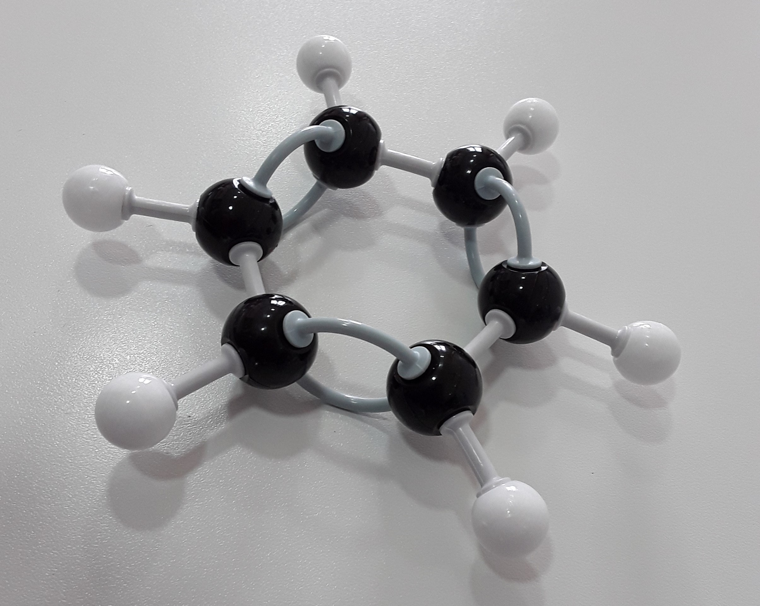
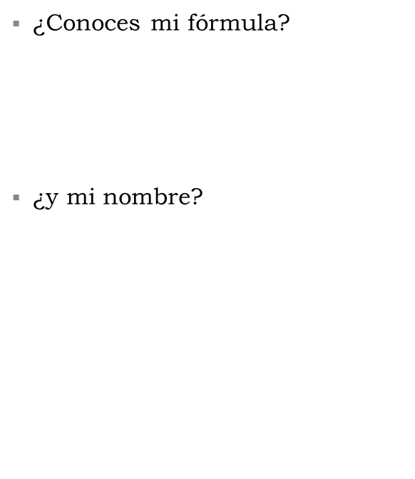
8-

Slide 12
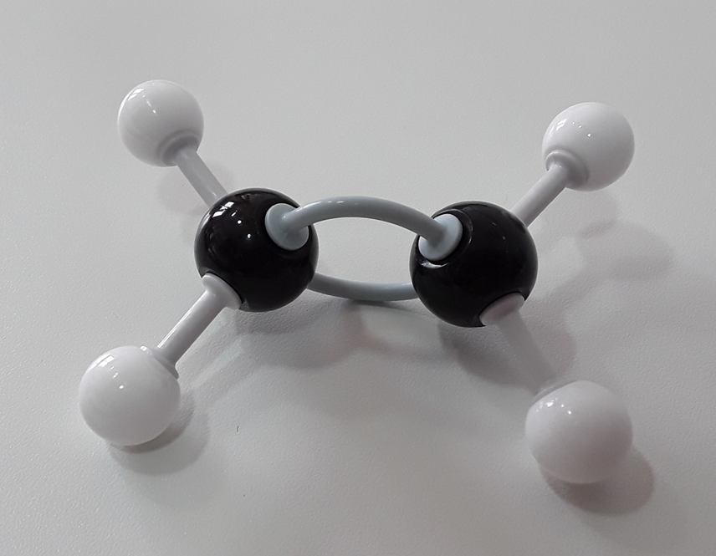
9-

Slide 13

¿Qué tal la investigación?

